Slide 1
Capstone Design Week3 Presentation
2016124099 박관영
2016124103 박상준
2016124124 사재현
2016124145 양해찬

Slide 2
1. Optimization 과정에 대한 이해(GD)

Slide 3
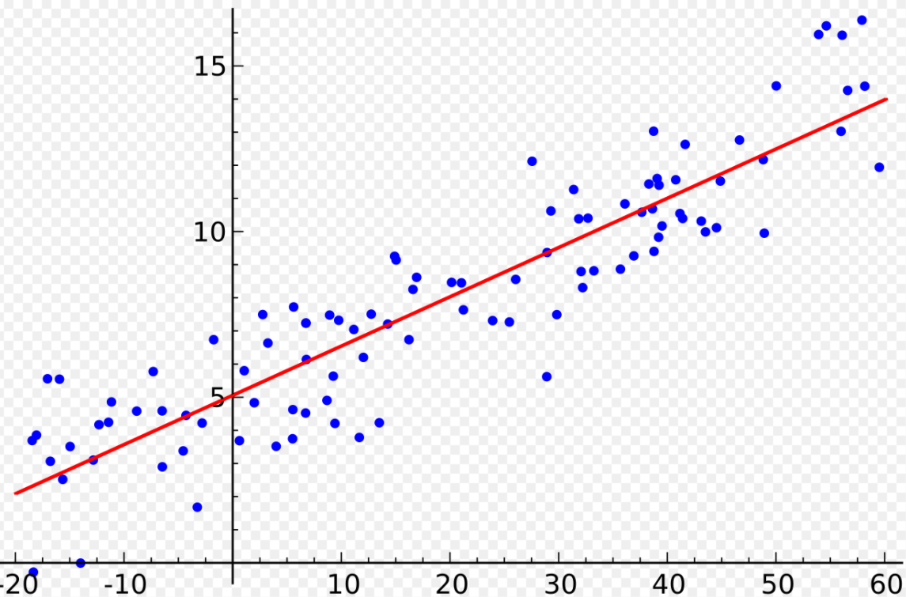
Linear Regression
데이터들을 가장 잘 표현 할 수 있는 linearizable 한 식으로 나타내는 것
Ex) y = Wx + b
-> Gradient Descent를 이용해 찾음

Slide 4
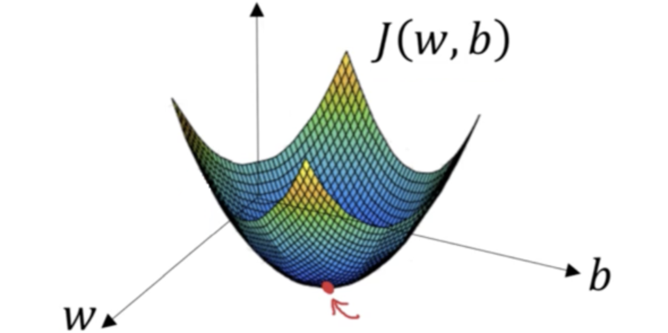
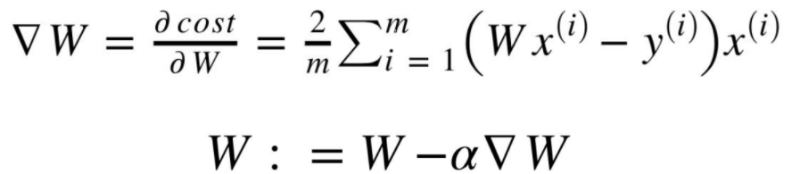
Gradient Descent
함수의 gradient를 구하여
그 값의 반대 방향으로 업데이트

Slide 5
2. 간단한 MLP 구조에 대한 실제 학습 과정

Slide 6
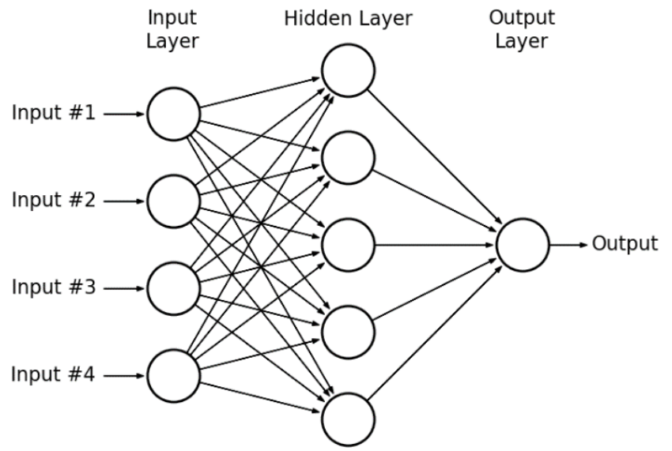
MLP (Multilayer Perceptron)의 구조
한 개 이상의 hidden layer를 함께 하는 것.
즉, MLP는 여러 개의 Perceptron을 연속해서 쌓아 올린 것이다.

Slide 7
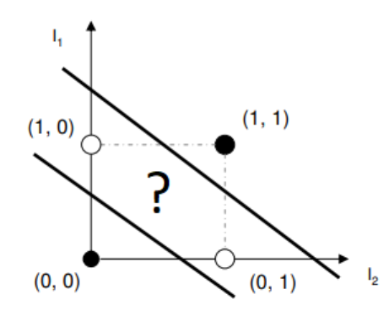
MLP (Multilayer Perceptron)-1
Single Perceptron은 XOR와 같이
non linear하게 분리되는 데이터에 대해서는 학습이 불가능함

Slide 8
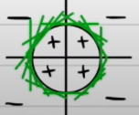
MLP (Multilayer Perceptron)-2
하지만 MLP는 layer가 여러 개이므로
non linear하게 분리되는
데이터에 대해서 학습이 가능함

Slide 9
MLP (Multilayer Perceptron)-3
각각의 layer 에서의 입력의 미분 값을 알아야
각각의 weight 값을 조정할 수 있는데
layer가 많아 짐에 따라 구현하기 어려움
->그래서 나온 방법이 Back propagation 이다.

Slide 10
Back Propagation
각각의 layer의 출력값에 대한 입력값의 미분값을
Output layer에서부터 계산하여 거꾸로 Propagation
-> Chain rule 에 의해 최종적으로
Output layer의 Output에 대한
Input layer의 Input의 미분값을 구할 수 있다.
-> 각각의 노드에 Weight값 업데이트

Slide 11
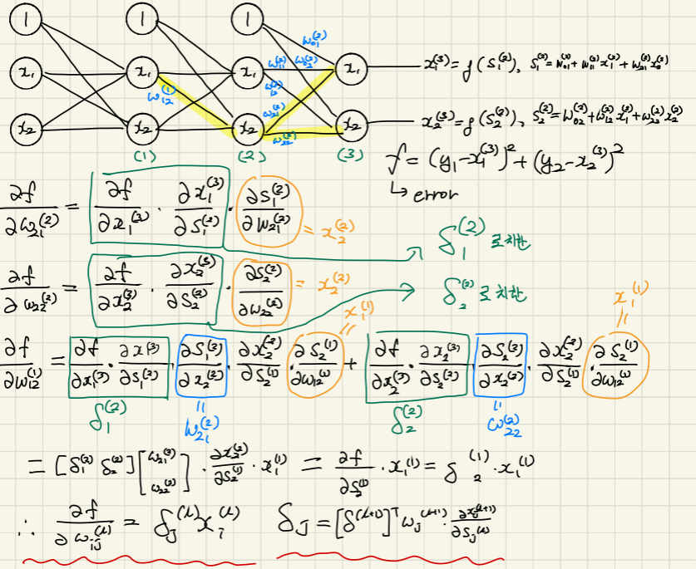
학습 과정

Slide 12
3. Batch, Epoch, Iteration의 이해

Slide 13
3. Batch, Epoch, Iteration의 이해 – Batch
훈련 데이터 하나의 크기를 512이라 가정. (벡터의 차원 = 256)
이런 훈련 데이터 개수가 1000개라고 한다면 전체 훈련 데이터의 크기는 1000 × 512 이다.
컴퓨터는 훈련 데이터를 덩어리로 처리함.(일괄적으로 처리되는)
1000 개에서 32개씩 꺼내서 처리한다면 batch size를 32라고 함.
이 때 2D tensor의 크기는 (batch size × dim) = 32 × 512이다.
정리 : 한 번에 학습을 다하기 어려우니 나누어서 갱신을 하는데 이때 미니배치를 사용하며 배치 사이즈는 몇 개씩 뽑아서 쓸 것인지, 한 번의 기울기 갱신에 몇 개의 train 데이터를 사용할 것인지 그 개수를 의미

Slide 14
3. Batch, Epoch, Iteration의 이해 – Epoch
에포크는 하나의 학습 단위인데 1 에포크는 학습에서 훈련 데이터를 가지고 훈련을 모두 완료했을 때를 말하며, 즉 학습 횟수를 의미한다.
전체 데이터 학습 한 번만으로 모델이 완성되었다고 보기 어렵기에 반복적인 학습을 통해 높은 정확도 (accuracy)를 가지는 모델을 만들 수 있다. 학습 데이터의 양이 많지 않으면 epoch이 적극적으로 활용된다.

Slide 15
3. Batch, Epoch, Iteration의 이해 – Iteration
1Epoch을 달성하기 위한 Batch 수를 의미한다.
방금의 예제에서 iteration 을 구하면 32 iteration이라고 할 수 있다.
전체 데이터에 대한 오차 (cost) 총합을 가지고 backpropagation을 수행하면 weight가 한 번에 크게 변할 수 있다. 즉, gradient의 이동 폭이 커서 global minimum을 지나칠 수도 있기에 gradient를 반복적으로 조금씩 이동하게 하는 역할을 한다.

Slide 16
주의
Epoch 횟수를 너무 크게하면 overfitting이 발생할 수 있다.
Batch를 너무 작게하면 iteration이 증가하여 학습 시간(forward + backward propagation)이 오래 걸릴 수 있다.

Slide 17
예시
문제집에 1000문제, 시험을 위해 10번 반복해서 풀것임.
하루 40문제씩 풀것이다.
Epoch : 문제지를 전체 반복한 횟수 → 10번
Batch : 하루 푸는 문제 수 → 40문제
Iteration : 전체 문제를 한번 푸는데 걸리는 시간 → 25일

Slide 18
정리
Epoch: 전체 데이터를 반복적으로 학습하는 횟수
Batch (size): 한번에 학습할 데이터의 수
Iteration: 한 epoch에서 batch를 학습하는 횟수

Slide 19
4. Xavier, He Initialization의 필요성 및 원리 이해

Slide 20
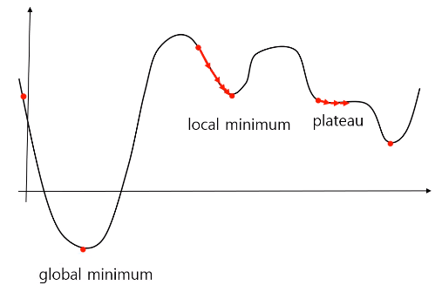
Weight 초기화 필요성 (1)
이 그래프에서 가장 최소점은 Global minimum 이다.
Weight 값을 잘못 설정하면 지역 최소점에 도달하여 목표 값이 아님에도 불구하고 더 이상 학습이 안된다고 보고 학습을 멈추게 된다.
따라서 원활한 학습을 위해 주어진 문제에
맞는 주어진 데이터 분포를 고려해서
적절한 초기화를 수행해야한다.

Slide 21
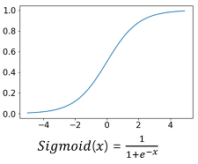
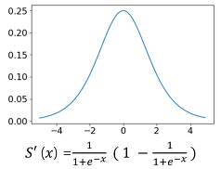
Weight 초기화 필요성 (2)
표준 정규분포를 이용해 초기화 했을
경우에 Sigmoid함수의 출력은 0과 1에
치우치게 된다.
출력이 0과 1에 분포되면 Gradient값
이 0에 가깝게 된다. 이러한 현상을
Gradient Vanishing이라고 한다.
따라서 sigmoid함수 뿐만 아니라
Weight를 적절하게 초기화하여
Gradient Vanishing 현상을 막을 수 있다.

Slide 22
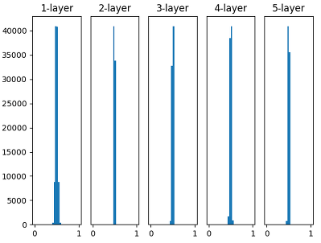
개선 방안 (1)
표준편차가 클수록 Sigmoid함수를 사용할 때 0과 1에 치우친다.
그러므로 표준편차가 작은 정규분포로 weight 초기화.
표준편차를 0.01로 했을 때 출력 값->
전과 달리 0과 1의 중간 값으로
모임을 확인할 수 있다. 따라서
무작정 초기화하는 방법보다 의미
있는 Gradient 값들을 갖게 하여
Gradient Vanishing 현상을 완화한다.

Slide 23
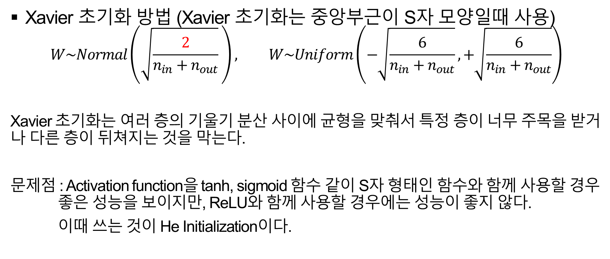
방안 (2) : Xavier Initialization
Xavier 초기화 방법 (Xavier 초기화는 중앙부근이 S자 모양일때 사용)
$$W\sim Normal\left(\sqrt{\frac{2}{n_{in}+n_{out}}} \right), W\sim Uniform\left(−\sqrt{\frac{6}{n_{in}+n_{out}}},+\sqrt{\frac{6}{n_{in}+n_{out}}}\right)$$
Xavier 초기화는 여러 층의 기울기 분산 사이에 균형을 맞춰서 특정 층이 너무 주목을 받거나 다른 층이 뒤쳐지는 것을 막는다.
문제점 : Activation function을 tanh, sigmoid 함수 같이 S자 형태인 함수와 함께 사용할 경우 좋은 성능을 보이지만, ReLU와 함께 사용할 경우에는 성능이 좋지 않다.
이때 쓰는 것이 He Initialization이다.

Slide 24
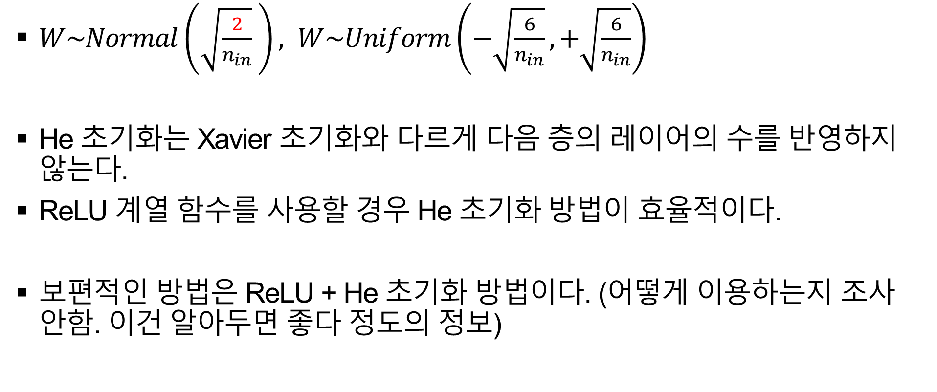
방안 (3) : He Initialization
$W\sim Normal\left(\sqrt{\frac{2}{n_{in}}} \right), W\sim Uniform\left(−\sqrt{\frac{6}{n_{in}}},+\sqrt{\frac{6}{n_{in}}}\right)$
He 초기화는 Xavier 초기화와 다르게 다음 층의 레이어의 수를 반영하지 않는다.
ReLU 계열 함수를 사용할 경우 He 초기화 방법이 효율적이다.
보편적인 방법은 ReLU + He 초기화 방법이다. (어떻게 이용하는지 조사 안함. 이건 알아두면 좋다 정도의 정보)

Slide 25
5. SGD VS GD 의 이해

Slide 26
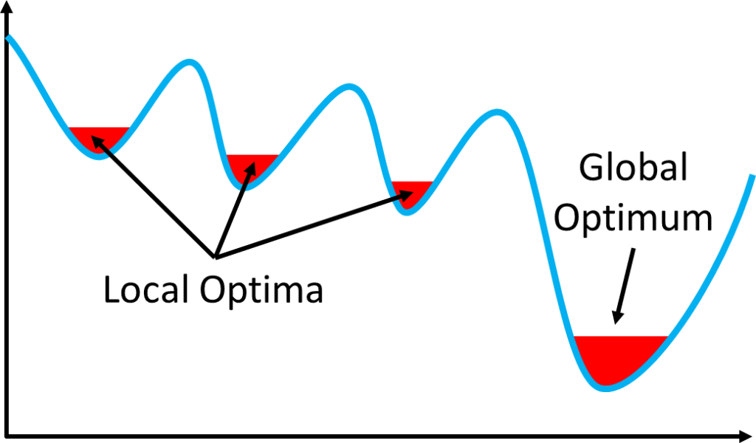
GD vs SGD - GD
매번 전체 data set을 학습시킴
- 메모리 문제 발생
- Local optima 가능성
-대규모 data set일 경우
parameter update가 느려짐

Slide 27
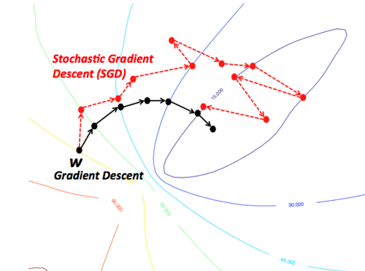
GD vs SGD – SGD(Stochastic GD)
- Data set에서 random하게 training sample을 뽑아 학습
- Data 를 넣기 전 shuffle
- Local optimum 회피

Slide 28
GD vs SGD – Mini-Batch SGD
일부 Mini batch 량의 데이터를 학습
일부 Batch로 나눠서 하는 GD

Slide 29
6. Train, Validation, Test 에 대한 이해

Slide 30
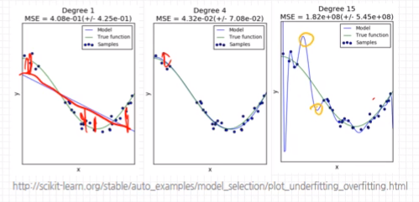
6. Train, Validation, Test
Underfitting Overfitting.
Training을 할 model의 예측 정확도를 높이기 위해서는 model capacity, 즉 layer를 늘리거나 각 layer 당 parameter를 더 많이 쌓으면 된다고 생각할 수 있다. 또 training 횟수를 늘리면 더 좋은 성능의 model이 될 수 있다고 생각할 수 있다.
→ 문제점: 이러한 경우에 Overfitting이 일어남.

Slide 31
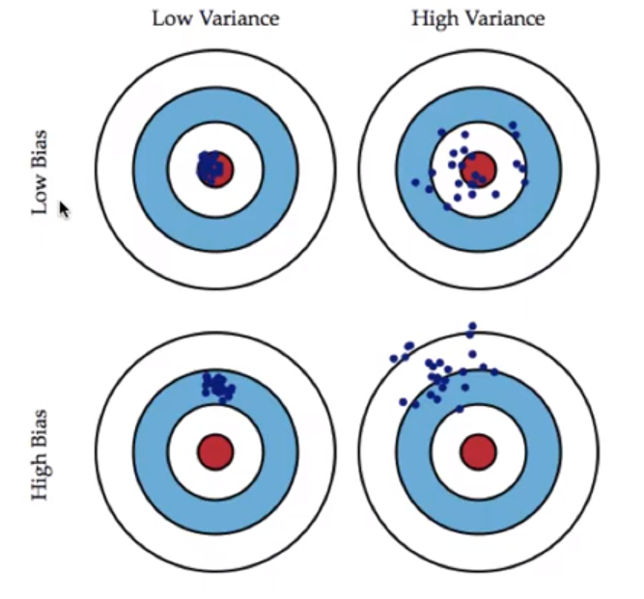
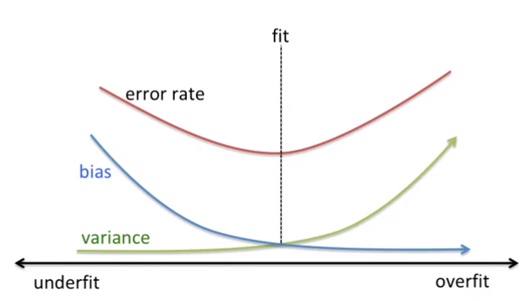
6. Train, Validation, Test
High variance 상황인 overfitting과 High bias 상황인 underfitting을 피하기 위해서 최적점을 찾아 model을 fit해주어야 실제 test에서 낮은 error rate가 나온다.(즉, cost가 작게 나온다)

Slide 32
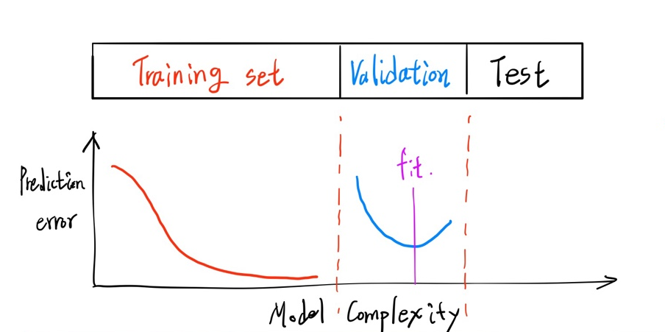
6. Train, Validation, Test
Test set에서 prediction error가 가장 작은 지점을 찾아 그 지점에서 training을 멈춘다.
→ error가 가장 작은 지점 즉, fit한 위치를 찾기 위해 전체 data를 Training set, validation set, test set으로 나눈다.

Slide 33
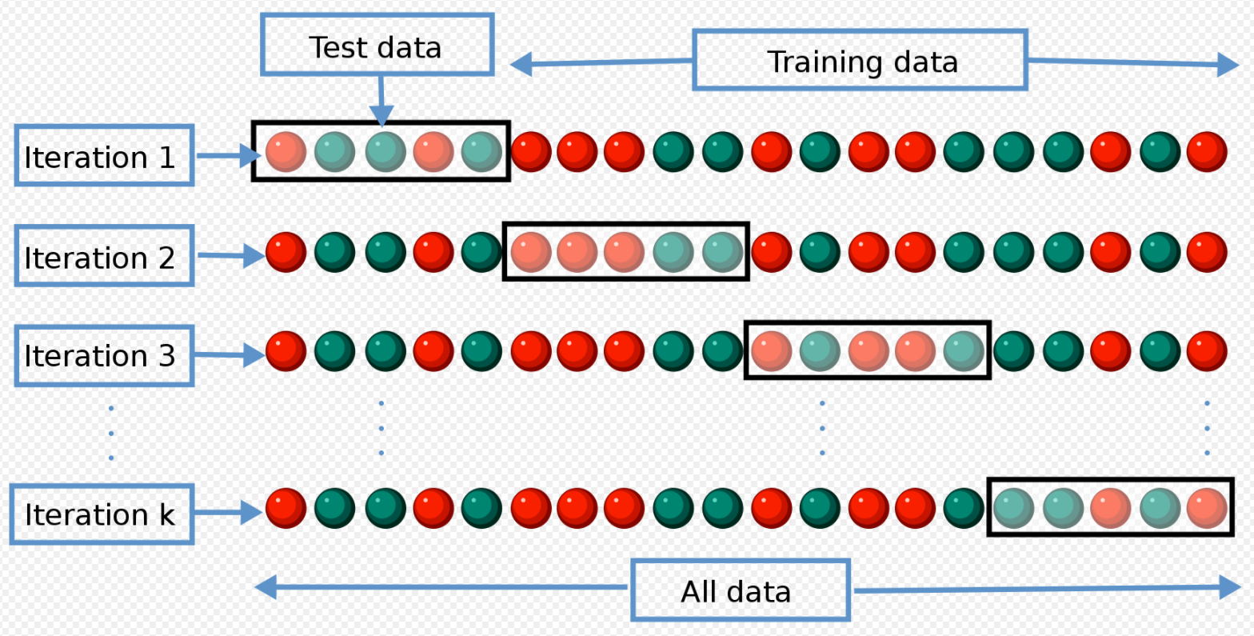
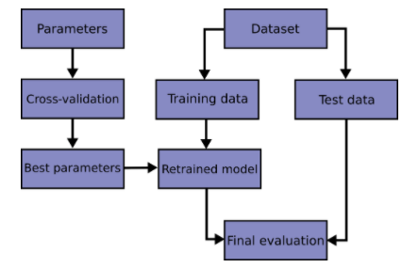
6. Train, Validation, Test
전체 data set이 성능을 먼저 test할 validation set으로 희생될 만큼의 크기가 부족할 때, cross-validation을 사용할 수 있다.

Slide 34
6. Train, Validation, Test
Test set은 미지의 데이터 전체를 잘 대표할 수 있어야 한다.
validation set은 test set을 잘 대표할 수 있어야 한다.
→ validation set이 test set과 다르다면 prediction error가 최소인 지점이 서로 다를 수 있다는 문제점 발생.
Test set은 최종 성능 evaluation전까지는 다루어지면 안된다.
→ Test set은 실제 상품에 적용된 set으로 판단하기 위함.

Slide 35
7. DropOut의 개념 이해 및 효과 입증 (실험)

Slide 36
DropOut 효과
학습 시에 실제 가중치들을 제거하는 것이 아니라 random하게 학습에 참여하지 않는 가중치를 0으로 만든다.
다소 부정확한 다수의 약한 데이터 셋을 Voting 방식으로 결합함으로써 과적합을 회피한다.
Co-adaptation을 사용하면 가중치 값이 현저하게 큰 특정 가중치 값이 드롭 아웃될 확률이 높아져 전체적으로 서로 적응해 학습에 참여하게 된다.
간단한 분류기를 연속적으로 수천개 조합해서 사용하면 Overfitting없이 신뢰있는 학습을 할 수 있다.

Slide 37
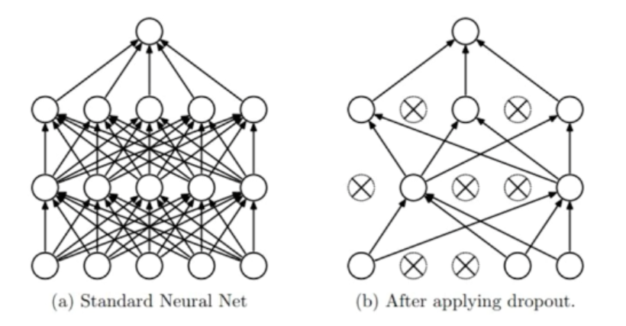
7. Drop out
Drop out : 일부 파라미터를 학습에 반영하지 않음으로써 모델을 일반화하는 방법.
주의 : Train시에는 Dropout을 적용해야 하지만 Validation, Test에는 적용하면 안됨.

Slide 38
7. Drop out
Drop out은 무작위로 neural network의 node를 제외하고 학습을 진행한다.
Drop out을 적용하면 실질적으로 많은 모델을 생성, 학습하고 그 안에서 예측을 실행하기 때문에 성능이 향상된다.
정해진 training dataset의 패턴을 파악하는 것을 방지하여 overfitting을 개선할 수 있고 일반화할 수 있게 된다.

Slide 39
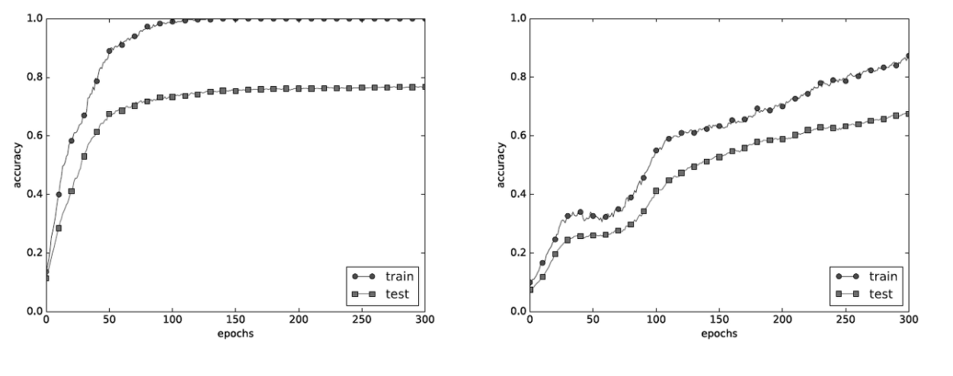
7. Drop out
Drop out 적용
>>> Drop out을 적용하지 않았을 때는 epoch가 증가할수록 training accuracy는 1에 수렴하지만 test accuracy는 현저히 낮은 모습을 볼 수 있다.
반면, drop out을 적용하면 accuracy는 낮지만, epoch이 증가할수록 두 파라미터의 accuracy가 증가하는 것을 볼 수 있다. => 실제 값을 좀 더 잘 예측

Slide 40
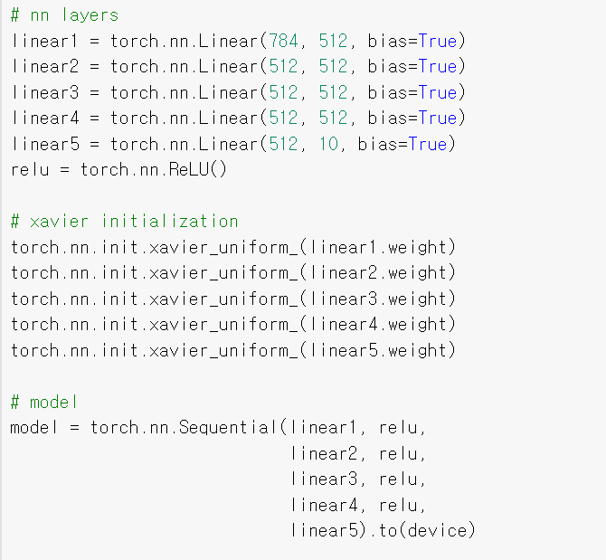
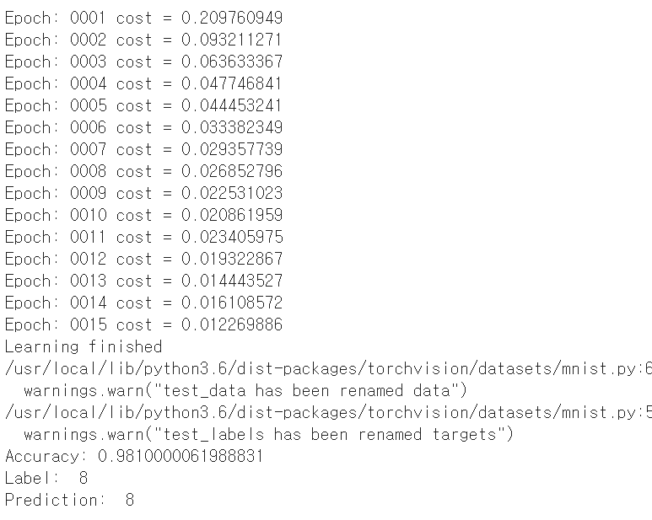
Drop out 적용하지 않을 때

Slide 41
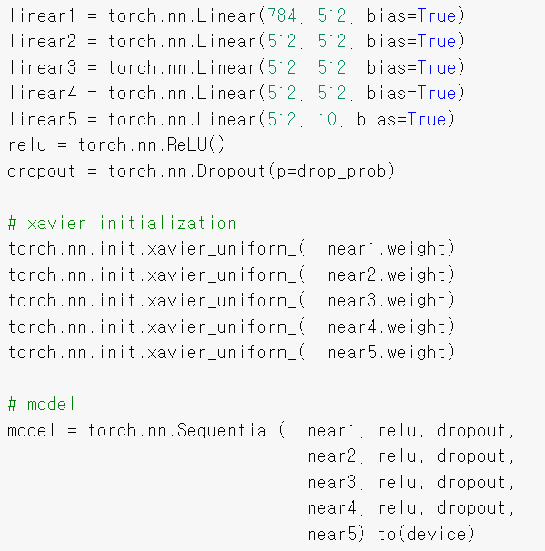
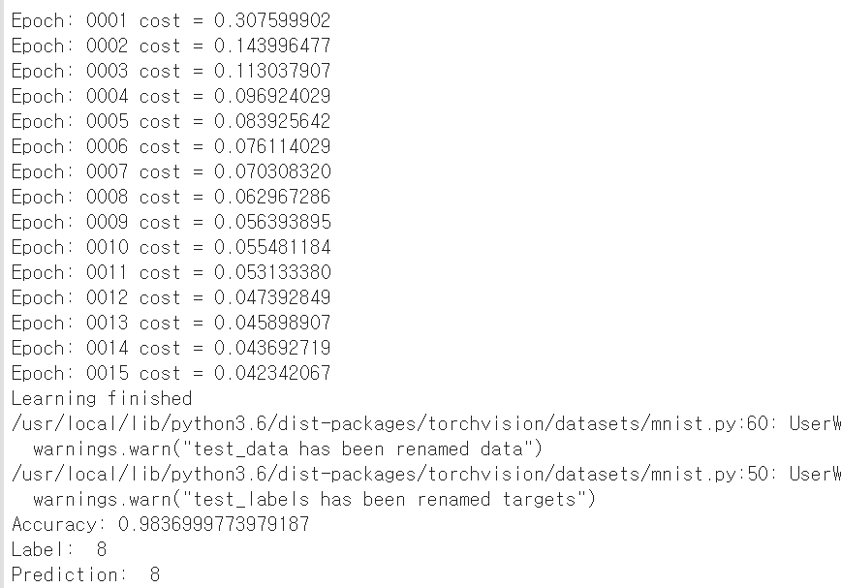
Drop out 적용 시
98.1% → 98.3%

Slide 42
Drop out 효과 분석
Drop out 적용 시 각 epoch당 cost는 증가한다.
=> 뉴럴 네트워크를 약화시켜 일반화.
전체 정확도는 증가한다.
=> 일반 test dataset에 대해서는 정확도가 올라간다.

